Slide 1
CONTROLES DES
PIECES DU DRC

Slide 2
SOMMAIRE
  1 – DOCUMENTS D’IDENTITE
  2 – FICHES DE SALAIRE
  3 – AVIS D’IMPOSITION
  4 - JUSTIFICATIFS DE DOMICILE
  5 - RELEVES DE COMPTES – BANQUES EXTERNES

Slide 3
1 - DOCUMENTS D’IDENTITE
Dans le cadre de notre activité, nous sommes confrontés à de nombreux faux documents. Malgré leurs qualités, il est parfois possible de déceler très rapidement un faux, simplement à l’œil nu.
Carte Nationale d’Identité Française :
  Vérifiez toujours les dates de validité des documents. Depuis le 01/01/2014 , la durée de validité des CNI françaises est passé de 10 à 15 ans pour les majeurs et reste fixée à 10 ans pour les personnes qui sont mineures à la date de délivrance. Ceci s’applique aux nouvelles CNI mais également aux CNI sécurisées (plastifiées) en cours de validité au 01/01/2014.
Ex : CNI délivrée le 10.05.2007, date de fin de validité affichée sur la pièce 09.05.2017. Ajoutez +5 ans = 09.05.2022→ CNI recevable.
Cas de figure | Correspondance entre date de validité affichée sur la pièce et date effective de validité | Validité de la pièce | Recevabilité pour une entrée en relation intervenant à compter du 1er janvier 2014
CNI délivrée avant le 02/01/2014 arrivant à expiration avant le 01/04/2014 | OUI | Date de validité figurant sur la pièce = expirée | NON
CNI délivrée entre le 02/01/2004 et le 31/12/2013 | NON | Date de validité figurant sur la pièce + 5ans | OUI

Slide 4

1 - DOCUMENTS D’IDENTITE
  La date d’expiration est toujours un jour avant la date de délivrance. Si la CNI a été délivrée le 28/01/2013, sa date d’expiration sera le 27/01/2023,
  La photo d’une CNI française est toujours sous le film plastifié. Nous avons déjà eu des documents où la photo est collée par-dessus, ceci est évidemment un faux,
  Le numéro de carte nationale d’identité est composé uniquement de chiffre, sauf si la CNI a été établie dans une ambassade. Dans ce cas, des lettres peuvent être intercalées dans le numéro.
    Ex :
  NB : Vérifiez parfois simplement les polices d’écriture. Si vous avez l’impression que tout n’est pas écrit de la même manière, soyez vigilent. Il s’agit peut être d’un faux.

Slide 5
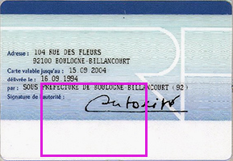
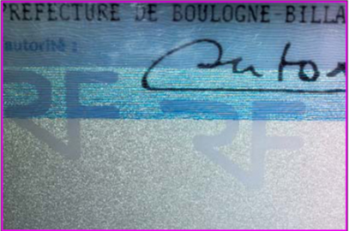
1 - DOCUMENTS D’IDENTITE
  En inclinant le dos de la carte d’identité française, il apparait la mention « RF ». Sa couleur d'impression change en fonction de l'angle d'incidence de la lumière et de l‘œil.

Slide 6
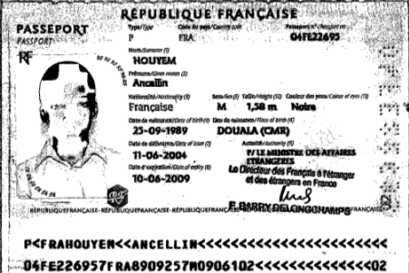
1 - DOCUMENTS D’IDENTITE
Passeport français :
  Validité de 10 ans pour les majeurs et 5 ans pour les mineurs.
    Exemple d’un faux document : ici le passeport d’une personne majeure n’est valable que 5 ans.

Slide 7
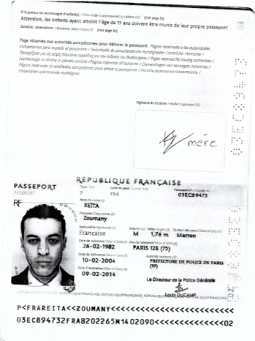
1 - DOCUMENTS D’IDENTITE
  Il est important de vérifier la signature figurant sur le document, cela peut être un signal d’alerte si elle ne correspond en rien avec le nom ou prénom ou d’individu.
    Ex :

Slide 8
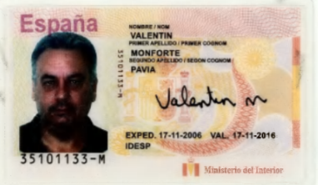
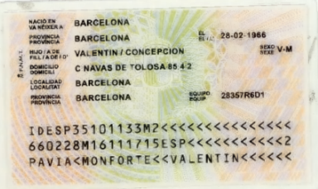
1 - DOCUMENTS D’IDENTITE
Carte d’Identité Espagnole :
  Concernant le mention « sexe », il est noté V ou M, V étant le masculin et M le féminin.
  En l’occurrence , ce document indiquant « SEXO : V-M », il s’agit d’un faux.
  Les dates de validités varient en fonction de l’âge de l’individu :
    Titulaire de moins de 30 ans : 5 ans,
    Titulaire de plus de 30 ans : 10 ans,
    Titulaire de plus de 70 ans : illimité.
  La date d’expiration est toujours un jour avant la date de délivrance. Si la CNI a été délivrée le 17/11/2006, sa date d’expiration sera le 16/11//2016.

Slide 9
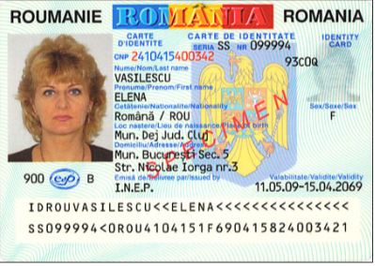
1 - DOCUMENTS D’IDENTITE
Carte d’Identité roumaine:
  Une CNI roumaine ne présente pas d’écriture au verso. Il est entièrement blanc.
  La date de naissance ne figure pas telle quelle sur la CNI. Elle est dissimulée dans le numéro CNP. Ce numéro se décompose de la manière suivante :
    Le premier chiffre est soit 1 soit 2 : le 1 pour les titulaires masculins, le 2 pour les titulaires féminins.
    Les 6 chiffres suivants constituent la date de naissance. S’il est noté 410415 cela signifie que l’individu est né le 15/04/1941, il faut procéder à la lecture dans le sens inverse.
  Les validités varient en fonction de la date d’ établissement de la CNI et de l’âge des individus :
    Pour les pièces délivrées avant aout 2005, la validité était de 10 ans pour les personnes âgées de 14 à 55 ans,
    Pour les pièces délivrées après aout 2005 :
      Titulaire de 14 à 18 ans : 4 ans,
      Titulaire de 18 à 25 ans : 7 ans,
      Titulaire de 25 à 55 ans : 10 ans,
      Titulaire de plus de 55 ans : 50 ou 60 ans.
    La fin de validité est obligatoirement le jour et le mois de
    la date de naissance.

Slide 10
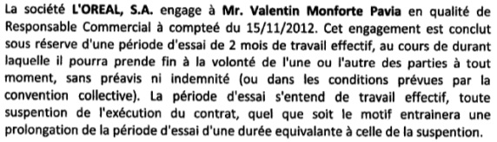
2 – FICHE DE SALAIRE
Certains clients, ou prospects fournissent de fausses fiches de salaires dans le but d’obtenir un crédit, ou un découvert.
Il peut s’agir de fiches de salaire (ou de contrats de travail) d’un ancien employeur ou inventés de toutes pièces.
Vérifier si le document contient des fautes d’orthographes, ceci signifie qu’il est faux. Ex:
Vérifier l’existence réelle de l’entreprise, sur les Pages Jaunes ou des sites spécialisés comme Sociétés.com,
  Ex. : Un client nous a fourni une fiche de salaire indiquant être employé par la société X, gérée par Mr Y ; et Mr Y détenait déjà un compte identifié comme frauduleux en CEGEE.
Vérifier le numéro de sécurité sociale figurant sur le bulletin de paie.
  NB : Le 1er chiffre 1 ou 2 correspond au sexe de l’individu. 1 pour masculin, 2 pour féminin. Les 2 chiffres suivant correspondent à l’année de naissance, les 2 suivants au mois de naissance, et les deux suivants au département de naissance.

Slide 11
2 – FICHE DE SALAIRE
  Comparer les montants net à payer figurant au bas de chaque fiches de salaires. D’un mois à l’autre, le montant n’est jamais identique au centime près. Si cela est le cas, il est probable que les bulletins soient faux,
  En cas d’indication de paiement du salaire (par virement ou par chèque), demander les relevés de compte externe.

Slide 12
3 - AVIS D’IMPOSITION
Des faux avis d’imposition sont également en circulation. Tout comme les fausses fiches de salaires, le but est de justifier d’un revenu que le client n’a pas, dans le but d’obtenir un crédit, un découvert permanent important, ou une carte type Visa 1er, Izicarte…
Soyez vigilent :
  Aux fautes d’orthographes, ex: Impôts sur le revenus.
  À la police de caractère de l’adresse,
  Aux dates de paiements,
  À l’adresse du Centre des Finances Publiques.

Slide 13
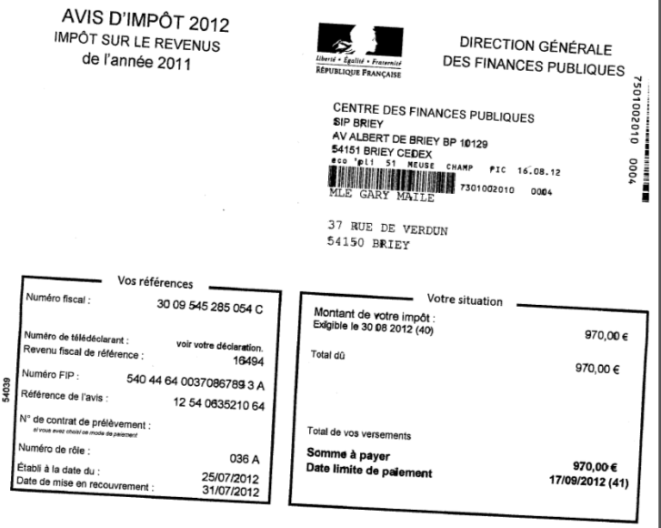
3 - AVIS D’IMPOSITION

Slide 14
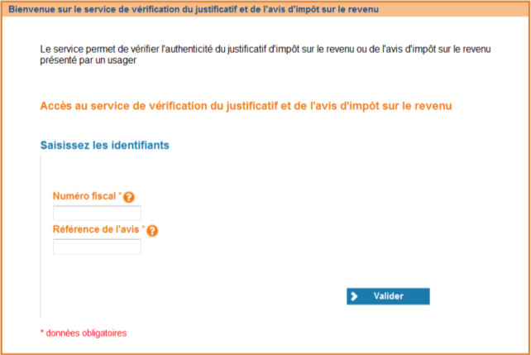
3 - AVIS D’IMPOSITION
Depuis août 2013, il est possible de contrôler la validité d’un avis d’imposition sur le site www.impots.gouv.fr > Rubrique Professionnels > Accès spécialisés > Banques > Service en ligne > accédez au service ; ou directement via le lien : https://cfsmsp.impots.gouv.fr/secavis/
2 champs sont à renseigner :
Numéro fiscal,
Et référence de l’avis.

Slide 15
3 - AVIS D’IMPOSITION
  Le numéro fiscal est l’identifiant unique pour toutes les démarches fiscales. Il est composé de 13 caractères numériques suivi de la lettre « C ». Il est situé en haut à gauche du justificatif dans le cadre « VOS IDENTIFIANTS » ou de l’avis d’imposition dans le cadre « VOS REFERENCES ».
    Lors de la saisie, le numéro fiscal :
      est a noté sans espace et sans la lettre « C »,
      Ce numéro est toujours identique pour une même personne.
  La référence de l’avis est également composée de 13 caractères (12 numériques et la lettre A intercalée à la 5ème position).
    Lors de la saisie, la référence de l’avis :
      est a noté sans espace,
      Le « A » peut être écrit en majuscule ou en minuscule indépendamment.

Slide 16
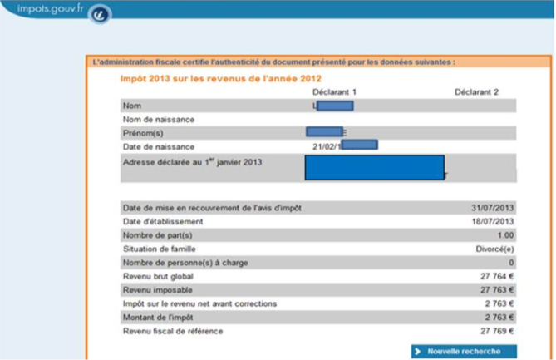
3 - AVIS D’IMPOSITION
Après validation, un écran restitue le contenu connu de l’administration fiscale pour cet avis. Cela permet de vérifier diverses informations comme l’adresse, l’état civil, la situation familiale et les revenus.

Slide 17
3 - AVIS D’IMPOSITION
Il sera donc possible de comparer les données restituées par l’administration fiscale et les données figurant sur l’avis d’imposition que le client présente.
A l’heure actuelle, ces contrôles ne peuvent s’effectuer que sur les avis d’impositions de 2013 qui concernent les revenus de l’année 2012.

Slide 18
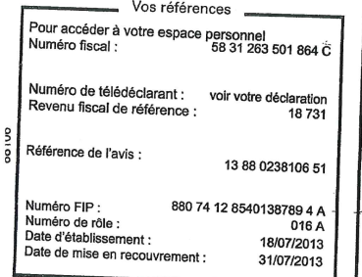
3 - AVIS D’IMPOSITION
Afin de vérifier si l’avis d’imposition présenté est exacte, l’administration fiscale nous a précisé certains points de contrôle permettant d’identifier rapidement un faux:
  le Titre "MLE" n'est plus utilisé à la DGFIP depuis les revenus 2011 (pour une personne de sexe féminin, il est toujours indiqué "Mme" désormais).
  Le numéro fiscal doit commencer forcément par 0,1,2,3. Or celui-ci commence par 58.

Slide 19
4 - JUSTIFICATIFS DE DOMICILE
La première chose à faire est de vérifier sur les Pages Jaunes si :
  L’adresse existe réellement, car certains fraudeurs inventent des adresses,
  Dans le cas où l’adresse est correcte, vérifiez si la personne vit bien à l’adresse indiquée, ou si elle est logée chez un tiers.
Si le client vous fournit un justificatif de domicile d’un logeur, vérifiez si celui-ci est client CEGEE ou non. Si oui, vérifiez le fonctionnement du compte.
  Veillez à bien demander une attestation d’hébergement au logeur, et un justificatif d’identité de celui-ci.
Autant que possible, vérifiez la concordance entre le code postal et la ville.
  Ex: Nous avons déjà reçu une quittance indiquant : 37000 METZ.
Pour les clients justifiant d’une adresse à METZ, le client fournira une quittance UEM (Usine d’Electricité de Metz) et non une quittance EDF.
Pour les clients justifiant d’une adresse à STRASBOURG et environs, le client fournira une quittance ES (Electricité de Strasbourg) et non une quittance EDF.

Slide 20
5 - RELEVES DE COMPTES – BANQUES EXTERNES
Soyez attentif à la date d’arrêté du relevé de compte présenté.
  Ex : Il est arrivé qu’un client, lors d’une ouverture de compte mi-septembre, fournisse un relevé de compte daté du 05 octobre ! Forcément après vérification auprès de la banque en question, le relevé s’est révélé être monté de toute pièce.
La concordance des montants figurants sur les fiches de salaires et les montants inscrits aux crédits sur les relevés de compte.
Point d’attention! : Il est interdit de produire des extraits de compte de Livret A comme justificatifs de relevé de compte de dépôt.

